Slide 1
China – um gigante cambaleante – a maior de todas as sociedades modernas Bibliografia: Diamond, J. Colapso – como as sociedades escolhem o fracasso ou o sucesso. Ed. Record – Rio de Janeiro/São Paulo. 2005. 685 p. (págs. 358-377)
LGN 0479 Genética e Questões Socioambientais Universidade de São Paulo Escola Superior de Agricultura "Luiz de Queiroz” Departamento de Genética
Material adaptado a partir de anos anteriores e atualizado
Piracicaba/ novembro 2018

Slide 2
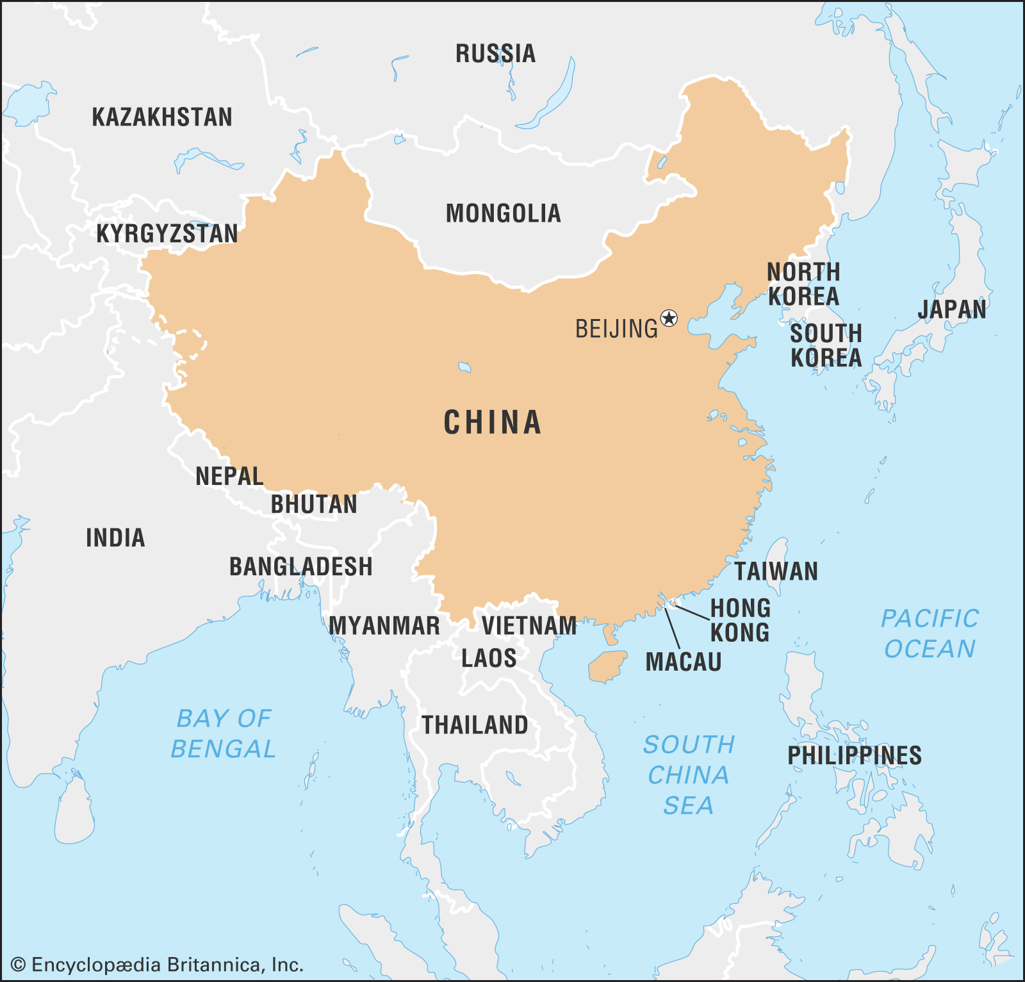
China/ Fronteiras
Fonte:
https://www.britannica.com/place/China

Slide 3
China
cerca de 6000 a.C. comunidades agrícolas se estabeleceram nos vales dos rios Amarelo e Yang-Tsé
século XXI a XVI a.C. – 1ª dinastia, Xia
país mais populoso do mundo:
1 bilhão, 388 milhões, 448 mil, 165 pessoas (22h35 24/10/17)
( ~ 20% do total mundial) 7.576.487.655
3º país em área e 3º mais rico em espécies vegetais
crescimento econômico – 10% a.a. (pico) (4x a média do 1º Mundo)

Slide 4
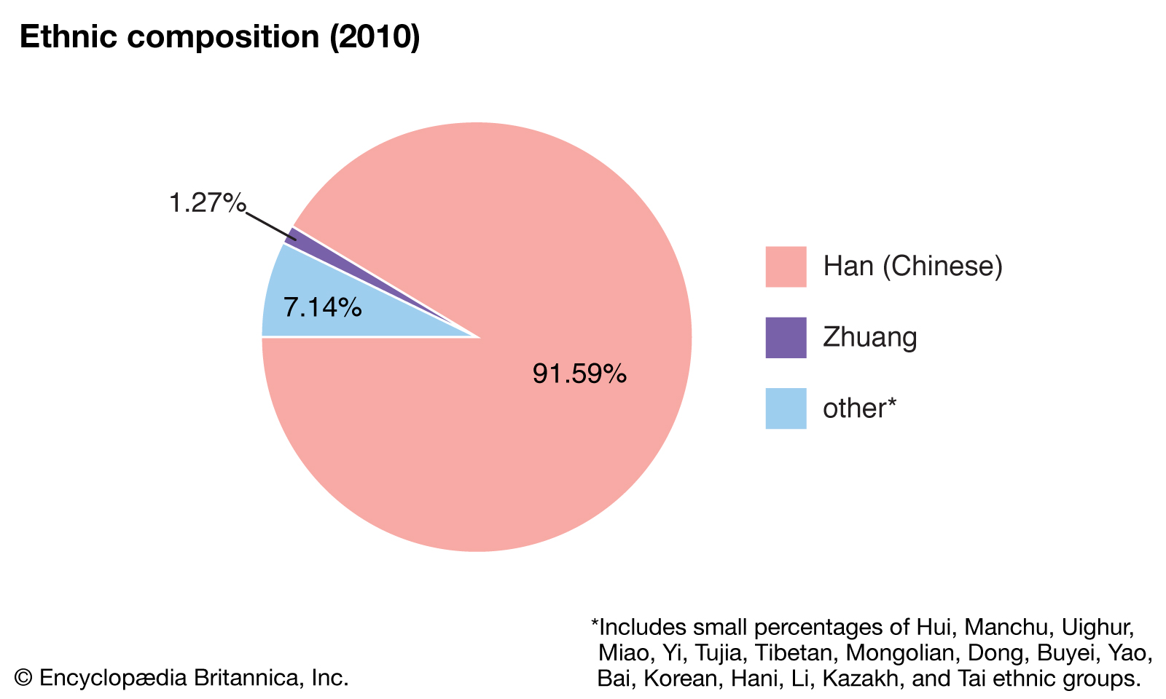
China/ Etnia /Fonte: https://www.britannica.com/place/China/Animal-life/media/111803/222826

Slide 5
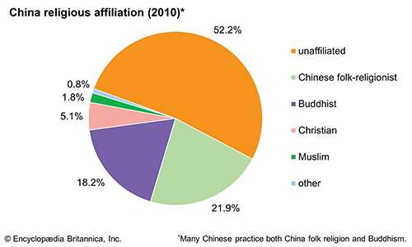
China/ Religião/ Fonte: https://www.britannica.com/place/China/Altaic

Slide 6
China/ população/ Fonte: https://www.britannica.com/place/China/Urban-areas/media/111803/222832

Slide 7
China Fonte: Banco Mundial https://infogram.com/populacao-urbana-e-rural-na-china-1g3qnmx3w7j6mlw (data de acesso 24/10/17) Evolução no tempo População rural e urbana

Slide 8
China
Evolução no tempo – população total
1953 – 0.582.603.417
1964 – 0.694.581.759
1982 – 1.008.175.288
1990 – 1.133.682.501
2000 – 1.242.612.226
2010 – 1.332.810.869
2016 – 1.381.000.000
2017 - 1.388.449.000
Taxa de analfabetismo = 4%
População Urbana = 711,82 milhões (52%) – 2014
Fonte: (https://www.cia.gov/)

Slide 9
China
http://www.worldometers.info/pt/
http://www.worldometers.info/
http://www.worldometers.info/world-population/#top20
http://www.worldometers.info/world-population/

Slide 10
China Política governamental de controle de fertilidade (1,3% a.a. - Política do 4-2-1)
Fontes: (acesso em 24/10/17)
pulaiconal+china&oq=crescimento+populaiconal+china&aqs=chrome..69i57j0l5.4549j0j4&sourceid=chrome&ie=UTF-8 (acesso em 24/10/17) https://www.google.com.br/search?q=crescimento+po

Slide 11
China
Impacto humano: aumentando
nº de lares cresce 3,5% a.a.
nos últimos 15 anos:
nº residências >2x crescimento populacional
redução no tamanho da família, pessoas/casa:
4,5 – 1985 3,5 – 2001 2,7 – 2015 (previsão)
aumento no tamanho per capita das residências
Sugestão complementar: http://www.bbc.com/portuguese/noticias/2015/09/150926_china_urbanizacao_cc

Slide 12
China
Urbanização: rápida
1953-2001:
população total dobrou
população urbana triplicou (13 a 38%)
nº de cidades (>5x) = 700
aumento de área das já existentes
Economia: grande e de rápido crescimento
> produtor e consumidor de carvão mineral (25%)
> produtor e consumidor de fertilizantes (20%)
(90% do aumento global desde 1981)
(quintuplicou seu uso – 3x a média mundial/há)

Slide 13
China
Maior produção de:
ferro, cimento, alimentos provenientes de aquicultura e aparelhos de TV
Maior produção e maior consumo:
de carvão, fertilizantes e tabaco
Perto da maior:
eletricidade, veículos motorizados e consumo de madeira
Maior represa e o maior projeto de distribuição de água do mundo

Slide 14
China
> produtor de aço
> uso de películas plásticas – cobertura morta
2º > produtor de eletricidade
2º > produtor de têxteis sintéticos
3º > consumidor de petróleo
Ex: crescimento – produção nos últimos 20 anos
Aço (5x) e seus produtos (7x); cimento (10x);
Plásticos (19x), fibras sintéticas (30x);
Máquinas de lavar (34 mil x).

Slide 15
China
Consumo per capita de carne, ovos, leite
>4x - 1978 a 2001
carne de porco – a principal, sempre, na China
boi, carneiro, frango e seus produtos – aumento na demanda com a afluência econômica
consumo de ovos per capita = 1º Mundo
(Mais perdas agrícolas)
5 a 10 kg de vegetais = 1kg carne
dejetos animais (3x>) rejeitos industriais sólidos
> dejetos de peixes e sua ração e fertilizantes para aquicultura

Slide 16
China
Pretendia ser o 3º produtor de carros até 2010
China confirma liderança mundial na produção de veículos em 2010 http://carplace.virgula.uol.com.br/china-confirma-lideranca-mundial-na-producao-de-veiculos-em-2010/
Poluição do ar em Pequim? (Já é terrível)
13/01/2013 - Poluição é a "pior já registrada" em Pequim http://noticias.uol.com.br/ultimas-noticias/reuters/2013/01/13/poluicao-e-a-pior-ja-registrada-em-pequim-greenpeace.htm
17/10/2013 - Poluição do ar é classificada como cancerígena pela OMS http://envolverde.com.br/saude/poluicao-ar-classificada-cancerigena-oms/
Construção de mais estradas e estacionamentos?
China investirá 4,7 trilhões de yuans na construção de 400 mil km de rodovias http://portuguese.cri.cn/1721/2013/06/21/1s168492.htm
Expansão de 40000 km de ferrovias até 2020
Exportações de automóveis da China aumentam 53,3% http://portuguese.cri.cn/661/2011/09/28/1s140667.htm

Slide 17
China
Muito desse crescimento:
baseado em tecnologia obsoleta, ineficaz ou poluidora
Em relação ao 1º Mundo:
eficiência energética industrial: ½
produção de papel 2x> consumo de água
Irrigação com métodos de superfície, ineficientes:
desperdício de água, perdas de nutrientes do solo,
eutrofização e assoreamento de rios.
¾ energia: carvão mineral
poluição do ar, chuva ácida, ineficiência
(ex: 42x mais água para produzir fertilizantes e têxteis que o 1º Mundo com gás natural)

Slide 18
China
https://www.youtube.com/watch?v=7TTH3cS6Qh8
China à beira do desastre ecológico / Euronews
https://www.youtube.com/watch?v=uiWHgY87kjs
China inova e lança purificador de ar gigante para combater poluição
https://www.youtube.com/watch?v=agFnvYi3xAU
Rios Chineses Desaparecem em Ritmo Alarmante
https://www.youtube.com/watch?v=GiBF6v5UAAE
China's Geography Problem

Slide 19
China
Economia rural de pequena escala: expansão rápida mas ineficiente
Empresas de distritos e aldeias (EDAs)
média: 6 empregados
construção, produção de papel, pesticidas, fertilizantes
1/3 da produção chinesa
1/2 de suas exportações
Contribuem desproporcionalmente com a poluição: dióxido de enxofre
desperdício de água
rejeitos sólidos

Slide 20
China
História dos Impactos Ambientais - Desmatamento: há milhares de anos, em grande escala
Após 2ª Guerra Mundial e Guerra Civil Chinesa (1949):
Mais desmatamento, sobrepastejo e erosão do solo
1958-1965 (O Grande Salto para Frente):
Aumento caótico no nº de fábricas (4x 57-59)
Desmatamento/ produção de ferro de fundo de quintal/ poluição
1966-1976 (Revolução Cultural)
Deslocamento das fábricas do litoral para interior e montanhas – aumento da poluição

Slide 21
Os problemas socioambientais da China estão entre os mais graves de qualquer país grande e estão piorando
poluição do ar
perdas de biodiversidade
perda de terras de cultivo
desertificação
desaparecimento de pantanais
degradação de pradarias
espécies invasoras
desastres naturais induzidos pelos humanos
sobrepastejo
interrupção de rios
salinização
erosão do solo
acúmulo de lixo
poluição e falta de água

Slide 22
China
Grandes projetos de desenvolvimento
Espera-se grandes problemas ambientais
Represa da Três Gargantas – rio Yang Tsé (1993-2009)
Eletricidade e controle da navegação – US$30 bi
20/6/2006 início das atividades (6 meses antes do previsto)
2009 - 26 turbinas – 18200 megawatts (>/~ Itaipu)
Custos sociais de milhões e pessoas deslocadas
Custo ambiental – erosão do solo, interferência em um grande ecossistema
(o terceiro maior rio do mundo!)
Grandes deslizamentos de terra podem levar ao desalojamento de mais pessoas

Slide 23
China/Energia
https://www.youtube.com/watch?v=-HCHXNv7g84
National Geographic Documentary Megastructures - The Three Gorges Dam - BBC Documentary History
https://www.youtube.com/watch?v=b8cCsUBYSkw
The Largest Dam in The World
https://www.youtube.com/watch?v=IwDa_uWSOdA
Fantástico 12/08/2018 A Jornada da Vida Rio Yangtsé série hidrelétrica que tem elevador para navios

Slide 24
China
Reforma Econômica: desde 1978
Degradação ambiental continuou a crescer
Problemas ambientais da China:
Ar
Água
Solo
Destruição de hábitat
Perdas de biodiversidade
Megaprojetos

Slide 25
China
Esses e outros problemas ambientais estão causando enormes perdas econômicas, conflitos sociais e problemas de saúde na China
Seus problemas expandem-se para além de suas fronteiras:
é a maior produtora de óxidos de enxofre, clorofluorcarbonetos e outras substâncias nocivas à camada de ozônio
sua poeira e poluentes são transportados para outros países, chegando à América do Norte
é um dos maiores importadores de madeiras de florestas tropicais, motivador de desmatamento

Slide 26
China/ Clima Fonte: https://pt.wikipedia.org/wiki/China#/media/File:China_K%C3%B6ppen.svg

Slide 27
China
Geografia, tendências populacionais e economia:
Ambiente: complexo e localmente frágil
Inclui
O mais elevado planalto do mundo
Algumas das montanhas mais altas
Dois dos rios mais longos (Yang Tsé e Amarelo)
Muitos lagos
Extensa linha costeira
Grande plataforma continental

Slide 28
China
Hábitats:
Variam de geleiras e desertos até florestas tropicais
Dentro desses: áreas frágeis
Norte: pluviosidade variada, vento e secas
Pradarias de altitude sujeitas a tempestades de poeira e erosão do solo
Sul: úmido com tempestades intensas que causam erosões nas encostas

Slide 29
China
Ar
É comum pessoas usarem máscaras nas ruas
Em algumas cidades: poluição do ar é a pior do mundo
(níveis muito mais altos que os limites seguros)
Aumento do número de veículos:
Óxidos de nitrogênio
Dióxidos de Carbono
Chuva ácida, nos anos 80 mais ao S e SO
Atualmente: maior parte do país e ¼ das cidades em mais da metade dos dias de chuva a cada ano

Slide 30
China

Slide 31
China
Água
Qualidade sofrível dos mananciais subterrâneos e rios
E está ficando pior:
Descargas de esgotos industriais e domiciliares
Vazamentos de fertilizantes agrícolas e aquícolas
Pesticida e esterco
Eutrofização generalizada
75% dos lagos e quase todo o mar costeiro – poluídos
Marés vermelhas (plâncton com toxina venenosa para peixes e outros animais marinhos

Slide 32
China
1997 – a água do reservatório em Pequim imprópria para consumo
20% da água para consumo doméstico é tratada
(80% no 1º Mundo)
há escassez e desperdício
Quantidade: ¼ per capita com relação à média mundial
Uso perdulário
Distribuição desigual:
N – 1/5 per capita com relação ao S do país
100 cidades sofrem sérios racionamentos, a ponto de parar a produção industrial

Slide 33
China
Fonte para cidades e irrigação – 2/3 subterrânea
Esgotamento com infiltração de água do mar nos aquíferos no litoral ou afundamentos do terreno
Pior problema mundial de rios sazonais
E sua água continua a ser retirada ...
Ex: rio Amarelo (2º maior da China)
10 dias sem água em 1988
270 dias sem água em 1997
Vários outros rios (Yang Tsé, das Pérolas) precisam interromper a navegação

Slide 34
China
Solo
Um dos países mais seriamente prejudicados pela erosão
“40% of China's territory suffers from soil erosion” http://www.china.org.cn/environment/news/2008-11/21/content_16803229.htm
Perdas
5 bilhões ton. solo/ano e U$30 bilhões entre 2000 e 2008
Planalto de Loess (porção intermediária do rio Amarelo): ~70% do planalto é erodido
Rio Yang Tsé: descargas de sedimento excedem as do Nilo e Amazonas juntos (os mais extensos do mundo)
Assoreamento:
redução de 50% na navegabilidade e redução do tamanho das embarcações

Slide 35
China
Quantidade, qualidade e fertilidade do solo diminuíram: < 50% área de terrenos cultiváveis de alta qualidade
Salinização: 9% das terras da China
Projeto e administração de sistemas deficientes nas áreas secas (o governo está tentando reverter)
Segurança alimentar: a área cultivável diminui, o consumo total e per capita aumenta
Pouca reciclagem de lixo Industrial e doméstico – a céu aberto - poluindo o solo e estragando terras de cultivo
>2/3 das cidades estão cercadas de lixo:
plásticos, vidros, metais, papéis de embrulho – antes: rejeitos vegetais, poeira e resíduos de carvão
Estão trabalhando essa imagem de poluidor

Slide 36
China
Destruição dos hábitats:
Desmatamento
Um dos países mais pobres do mundo em florestas
(0,12 ha/pessoa; média mundo: 0,65 ha/pessoa)
Cobertura de floresta = 16% (74% Japão) – 2002
Cobertura de floresta = 20% (68% Japão) – 2013
http://www.tradingeconomics.com/china/forest-area-percent-of-land-area-wb-data.html
http://www.thehindu.com/sci-tech/energy-and-environment/china-aims-to-raise-forest-cover-to-23-per-cent-by-2020/article2429747.ece

Slide 37
China
Destruição dos hábitats
Desmatamento
Contraponto: Japão
68% da área total é florestada, segundo as fontes http://www.tradingeconomics.com/japan/forest-area-percent-of-land-area-wb-data.html
http://www.indexmundi.com/japan/land-area-covered-by-forest,-percentage.html

Slide 38
China
Destruição ou degradação de pradarias e pantanais:
40% da área: pradarias, + ao N, mais seco
sobrepastejo, mudanças climáticas, mineração
90% das pradarias são consideradas degradadas desde 1950 / produção de forragem/ha caiu 40%
mato e espécies vegetais de baixa qualidade espalharam-se em detrimento de vegetação de alta qualidade
nas pradarias chinesas do planalto do Tibet (mais alto do mundo) estão as cabeceiras de grandes rios da Índia, Paquistão, Bangladesh, Tailândia, Laos, Camboja, Vietnã e China (+ enchentes e tempestades de areia)

Slide 39
China
Pantanais
Redução de área, oscilação do nível das águas, redução da capacidade de armazenamento e portanto de reduzir enchentes, ameaça a espécies de pantanal ou extinção das mesmas.
Ex: 60% dos pantanais do NO – convertidos em terras de cultivo, os restantes 21mil Km2 desaparecerão em 10 anos - taxas atuais de drenagem
Fim da Parte I - China

